Slide 1
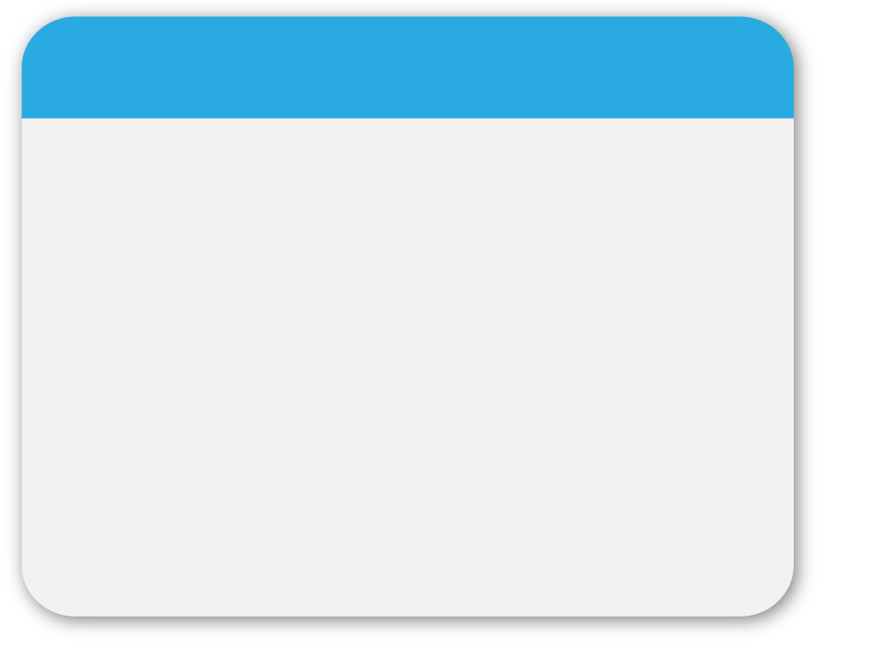
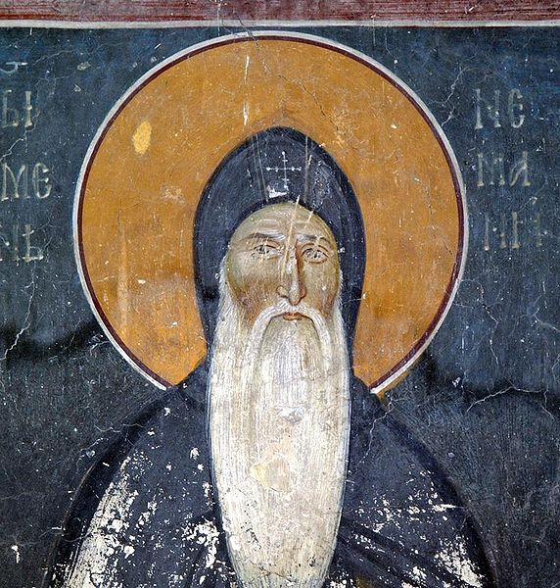
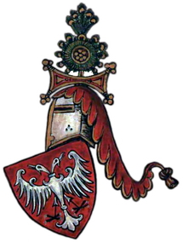
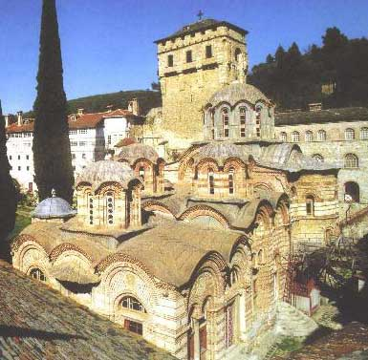
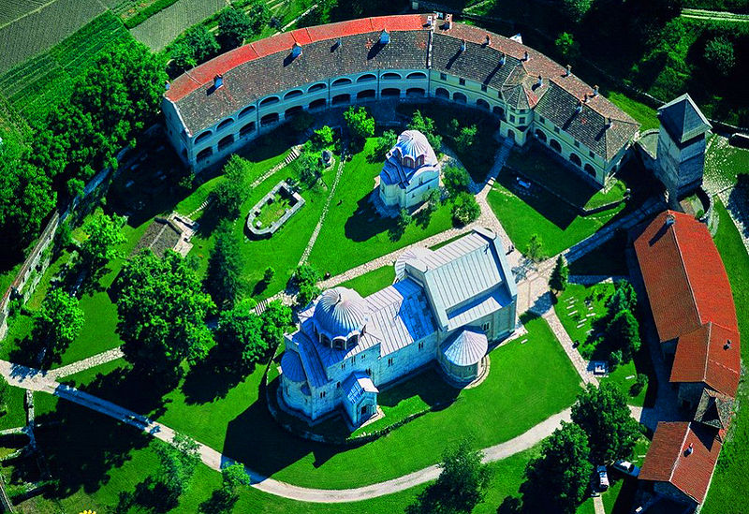
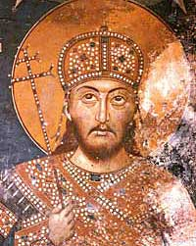
Србија у доба Немањића
WINTER
Template

Slide 2
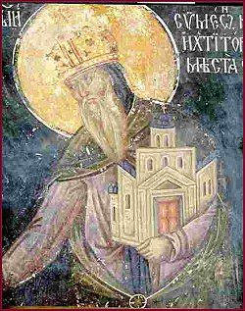
Стефан Немања
око 1113. — 13. фебруар 1199.
Фреска из Богородичине цркве у Студеници
Место рођења | Рибница (данашња Подгорица)
Место смрти | Хиландар Света гора, Византија
Сахрањен | Манастир Студеница
Велики жупан Рашке
Влада | 1166 — 1196
Претходник | Тихомир Завидовић
Наследник | Стефан Немањић
Династија | Немањићи
Отац | Завида
Породица
Супруга | Ана
Деца | Вукан Немањић Стефан Немањић Растко Немањић

Slide 3
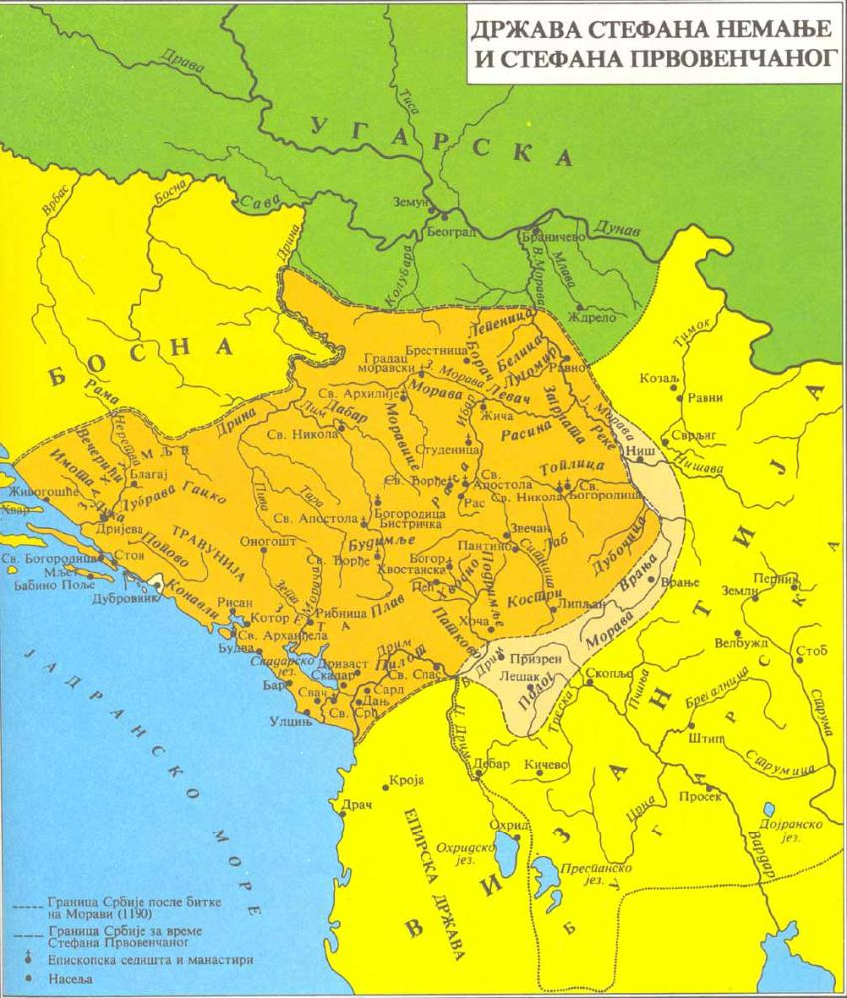

Slide 4
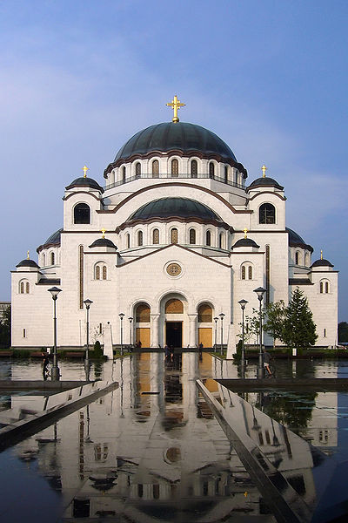
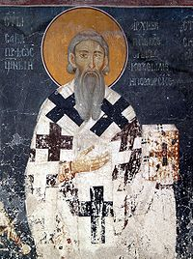
Сава Немањић
Фреска из манастира Студеница

Slide 5
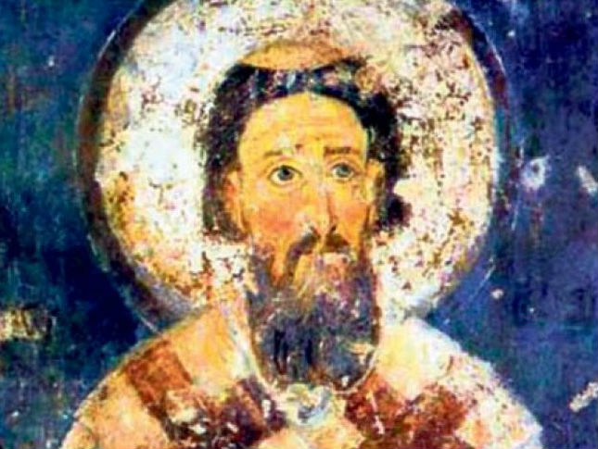

Slide 6
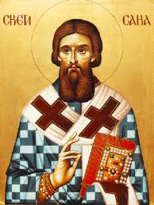
Монашки живот
Немањин најмлађи син Растко одређен за намесника Хумске земље (Захумље)
Од владрског плашта више га привлачила монашка риза па бежи на Свету Гору са руским монасима који су скупљали милостињу.
Замонашио се у руском манастиру Пантелејмону и узео име Сава по свецу Сави Освећеном.
У Србију се враћа да измири браћу око 1208.
Свети Сава Немањић
рођен: | 1169. Рас (Србија)
преминуо: | 27. јануар 1236. Трново

Slide 7
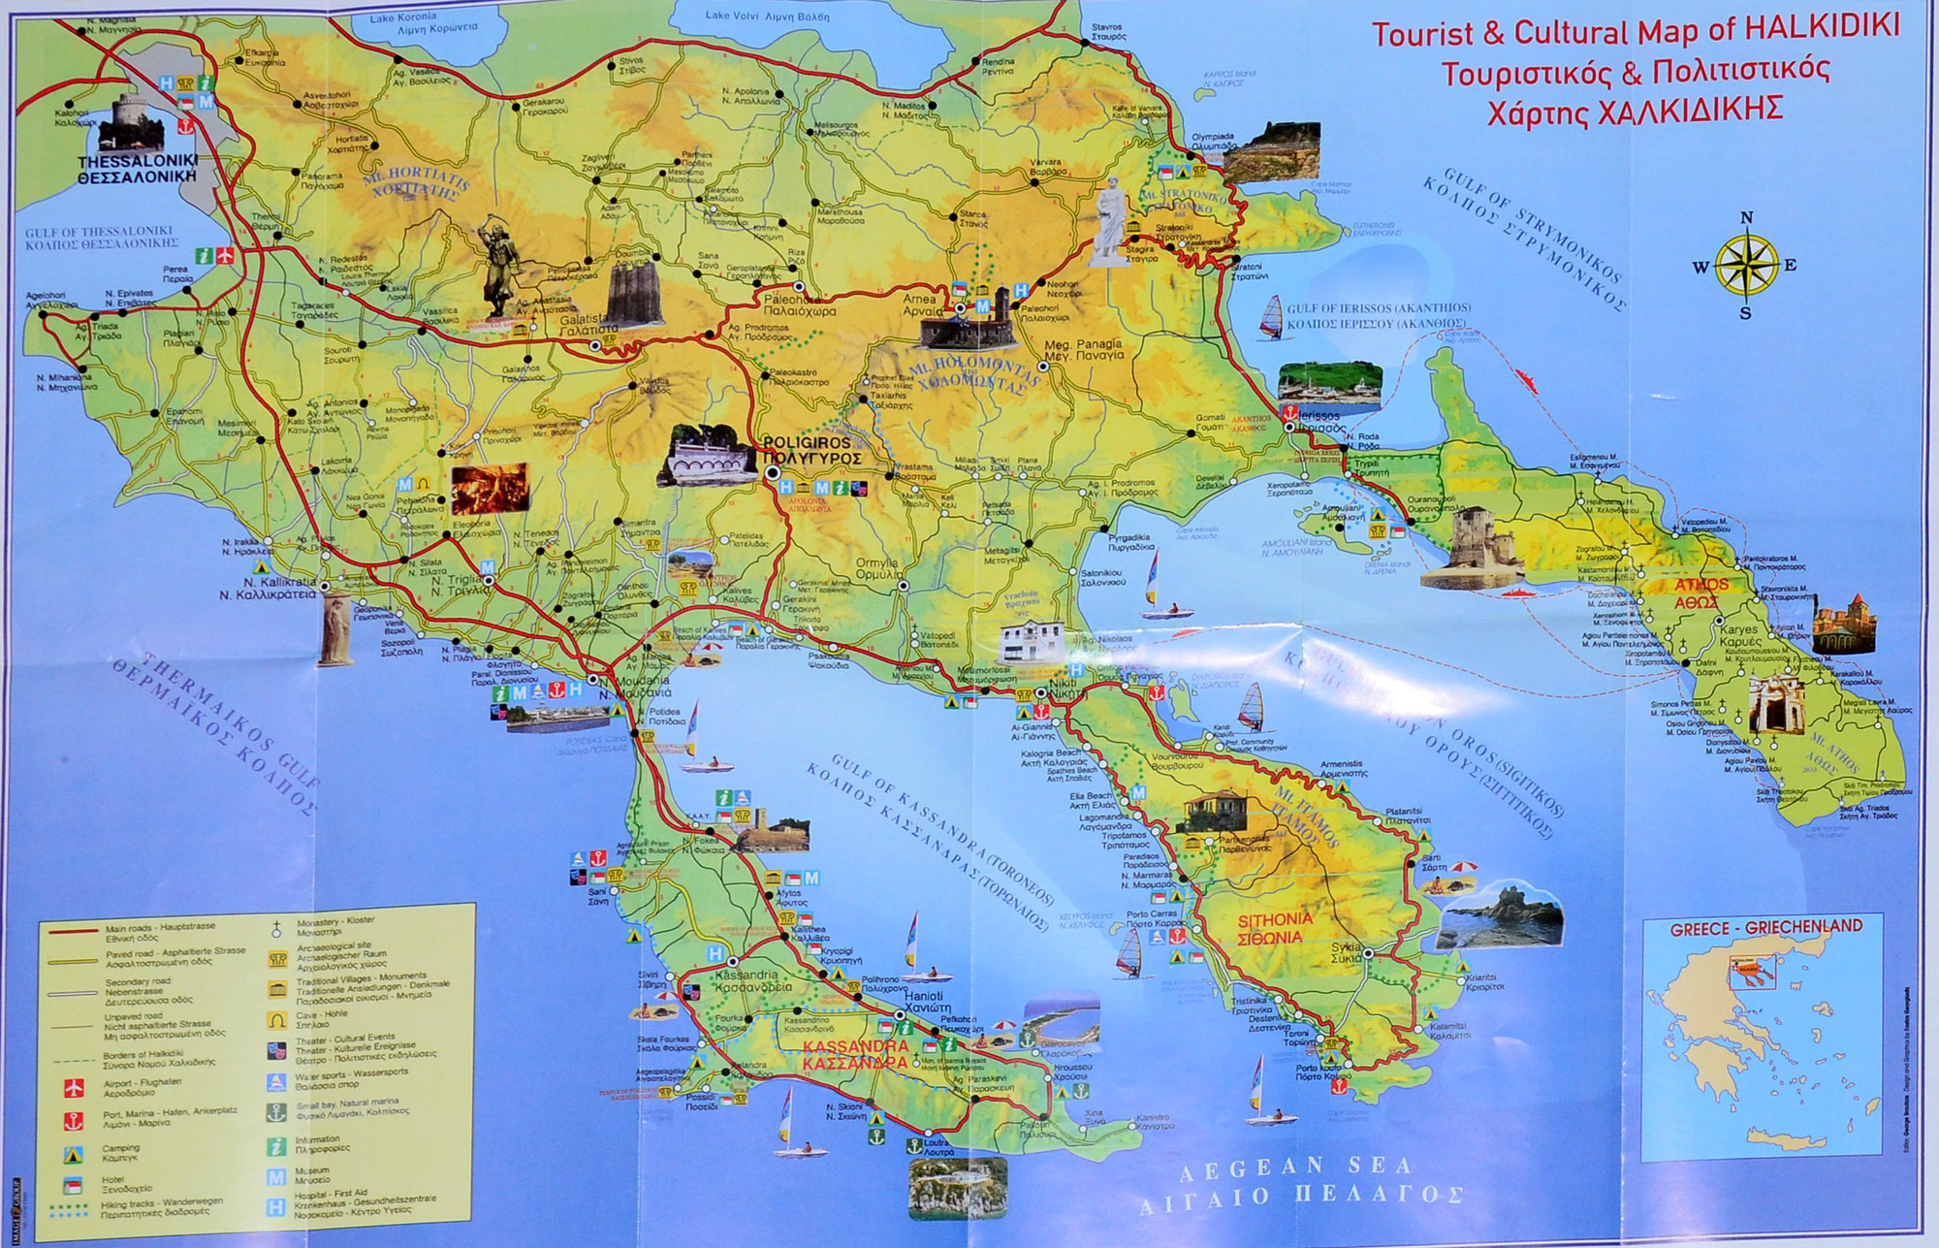
Полуострво Халкидика

Slide 8
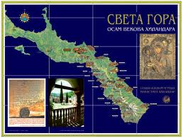
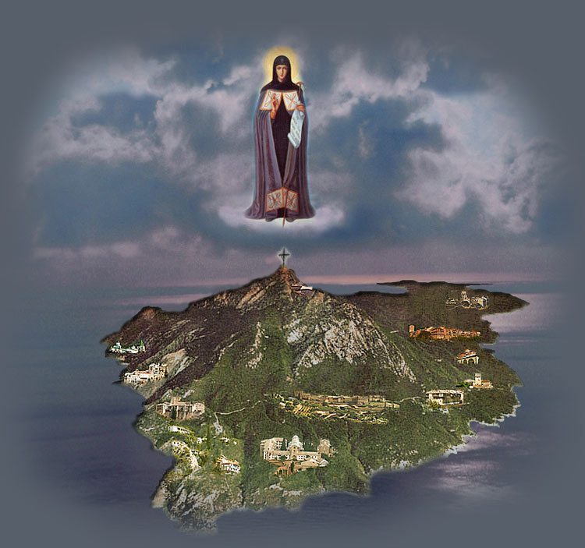
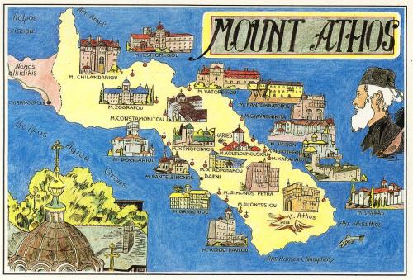

Slide 9
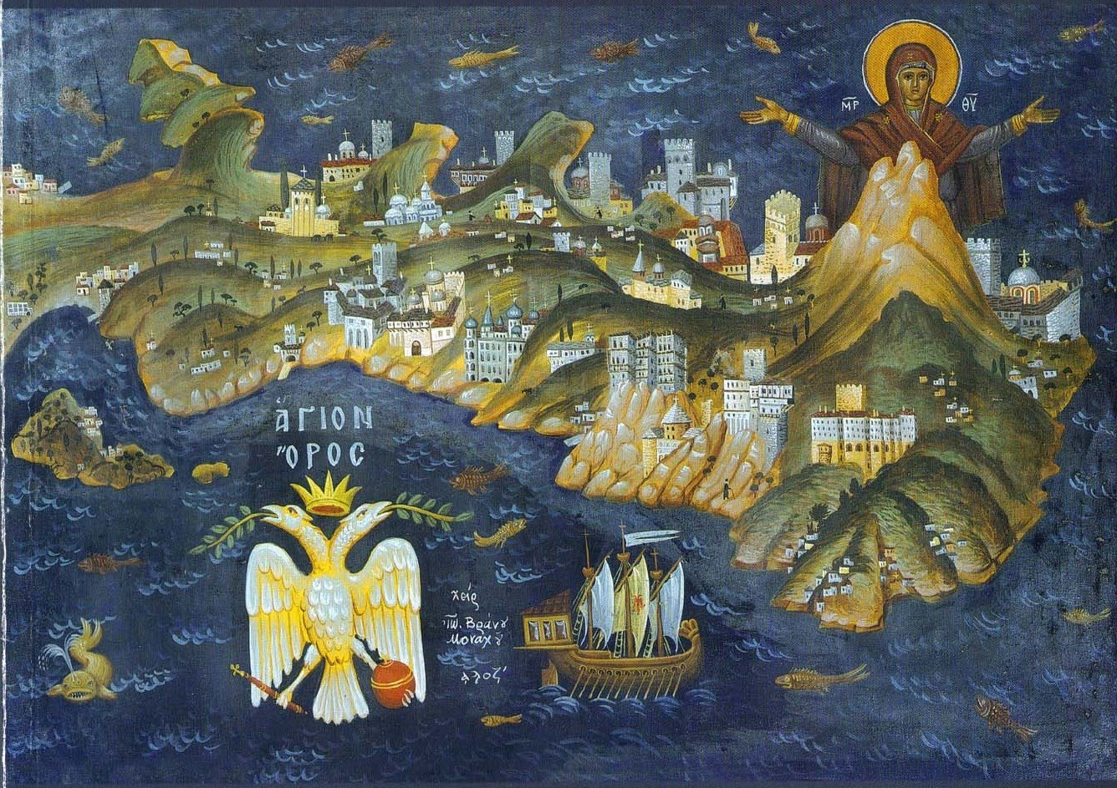

Slide 10
Руски манастир Пантелејмон,Светa горa.
Замонашење.

Slide 11
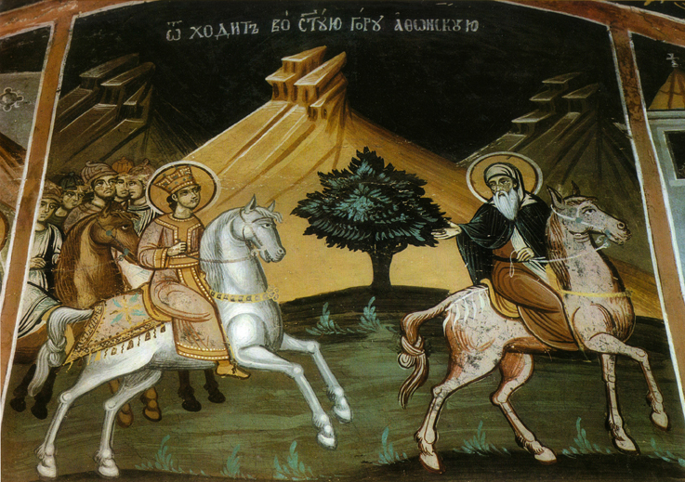
Свети Сава дође у Ватопед-фреска Хиландар

Slide 12
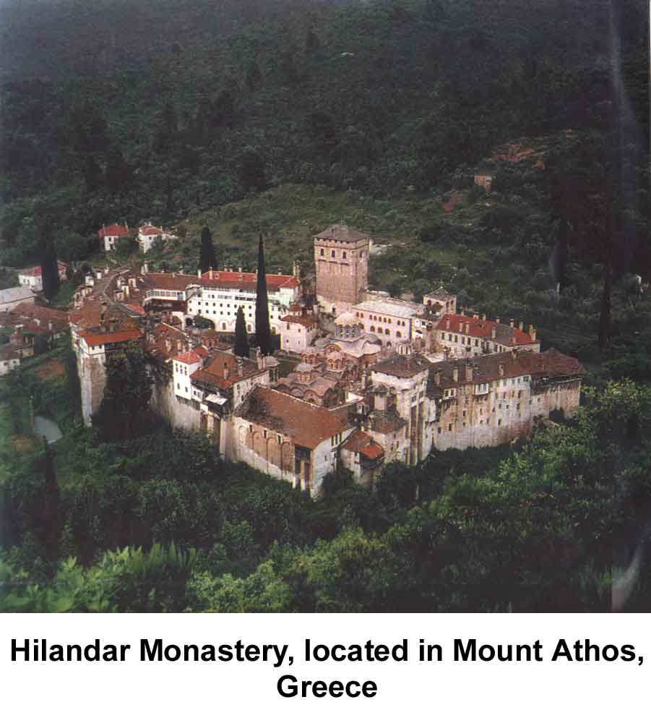

Slide 13
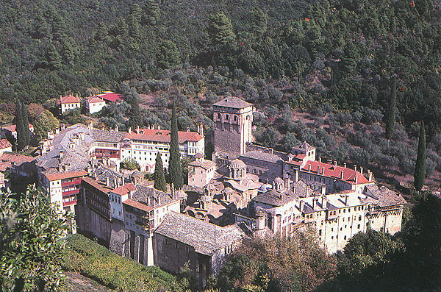
Хиландар
Подигли Стефан Немања и Свети Сава 1199.

Slide 14
WINTER
Аутокефална црква ( 1219 )
Template

Slide 15
Аутокефална црква
Самостална црква
Поделом хришћанске цркве1054 .године Србија на граници између православне и католичке цркве.
Српска црква је тада била под јурисдикцијом Охридске архиепископије, Охрид под влашћу Епирске деспотовине.
Охрихдски епископ Димитрије Хомaтијан штитио интересе Грка.
Сава је заобишао охридског архиепископа и отишао у Никеју ( седиште Никејског царства у Малој Азији), где се налазио васељенски патријарх.
Примио га је цар и срдачно препоручио патријарху.
1219.године рукополoжио (миропомазао) га је за архиепископа “ Српских и поморских земаља”
васељенски патријарх Манојло
Србија добила аутокефалну цркву

Slide 16
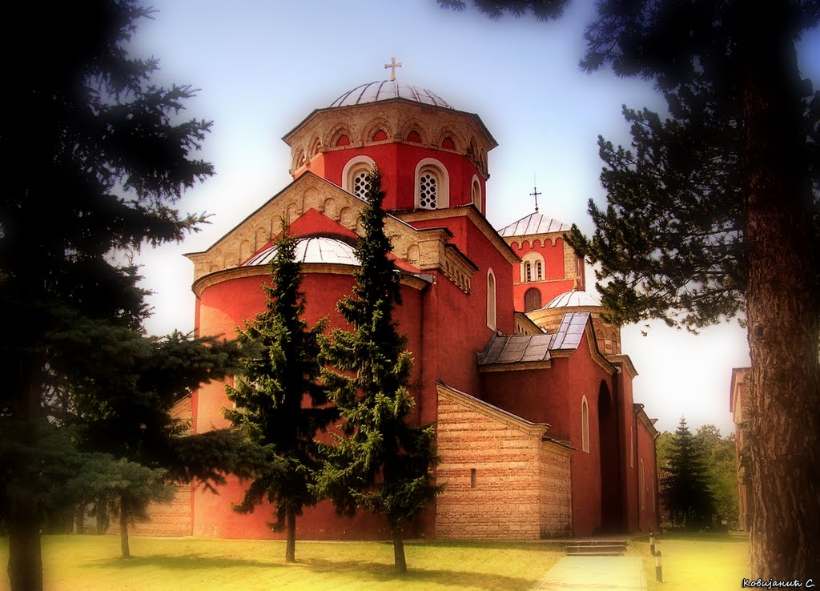
Архиепископија
Прво седиште архиепископије манастир Жича
Први архиепископ Сава Немањић
Свега неколико епископија
(Призрен , Липљан и Рас).
Сава подиже нове у Приморју : (Превлака и Стон)
Зетско приморје (бискупије у Котору, Будви и Бару) где је живело и католичко становништво.
Жичу је саградио први краљ Србије, Стефан Првовенчани.

Slide 17
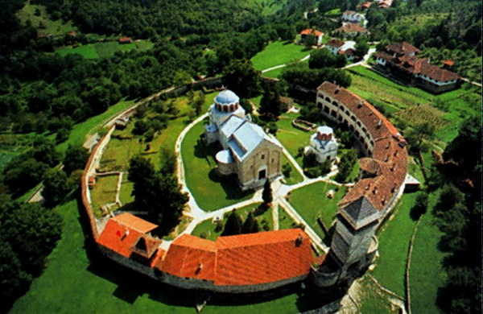
Свети Сава је:
Први српски просветитељ- oтвара прву школу за попове у Студеници,
Први српски писац-написао ,, Житије Св. Симеона”,
Први српски архиепископ,
Увео крсне славе код Срба,
Први лекар средњег века,
Написао Крмчију Св.Саве или Номоканон (превео грчке црквене законе за потребе Српске цркве)

Slide 18
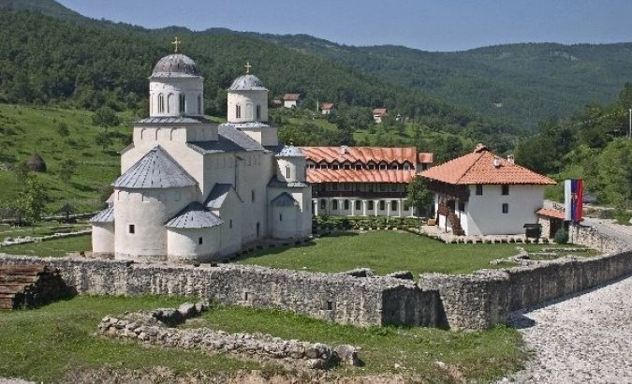
Годину дана после смрти мошти Светог Саве су пренете из Трнова у манастир Милешеву.

Slide 19
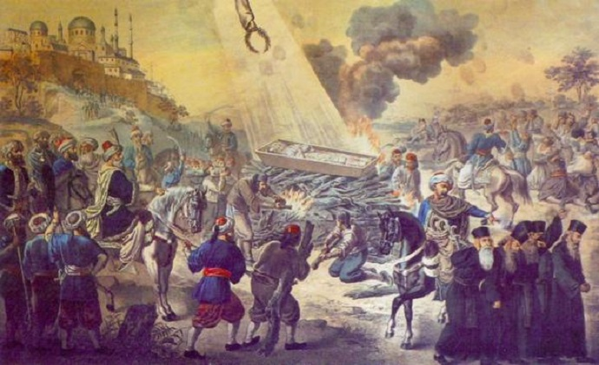
Синан-паша спаљује мошти Светог Саве 1594. на Врачару.

Slide 20
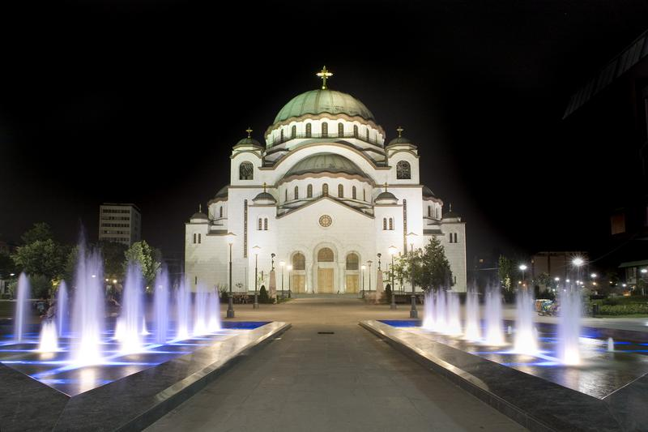
Храм Светог Саве на Врачару у Београду

